Slide 1

4.4 电能和磁能
教科版 六年级上册

Slide 2



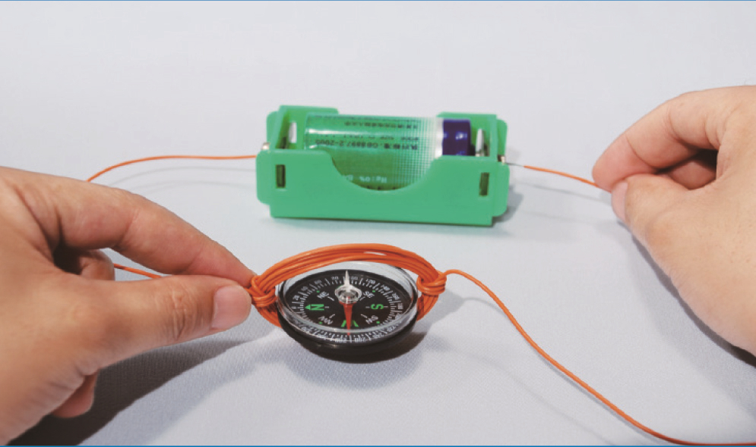

聚 焦
上一课，我们发现通电线圈能使小磁针发生偏转，这个现象说明了什么？
电能产生磁。

Slide 3
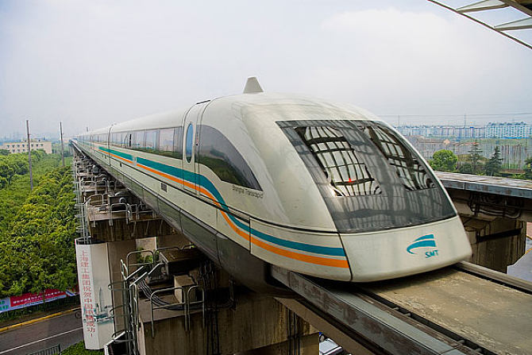
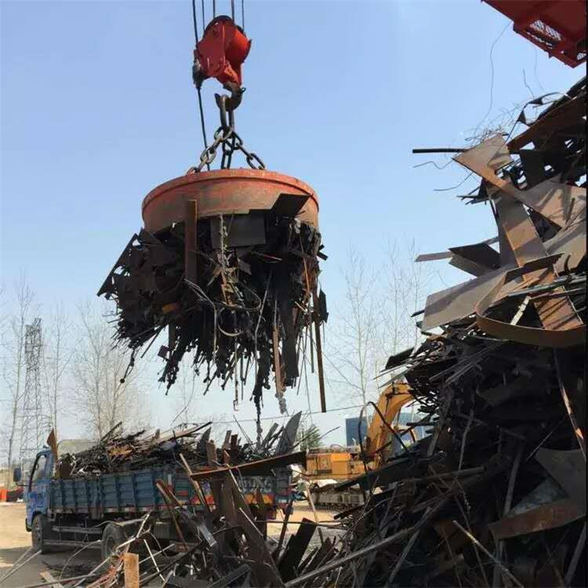

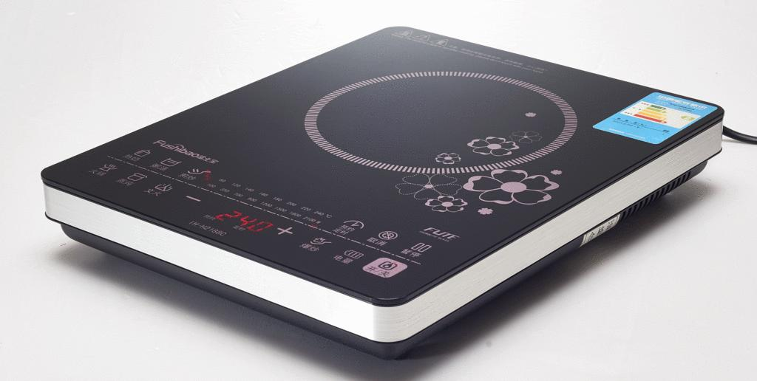
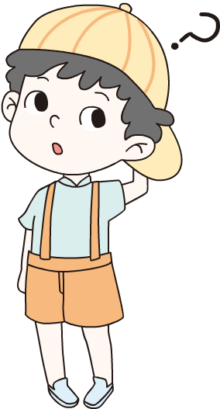
什么样的装置可以将电能转换为磁能呢？

Slide 4
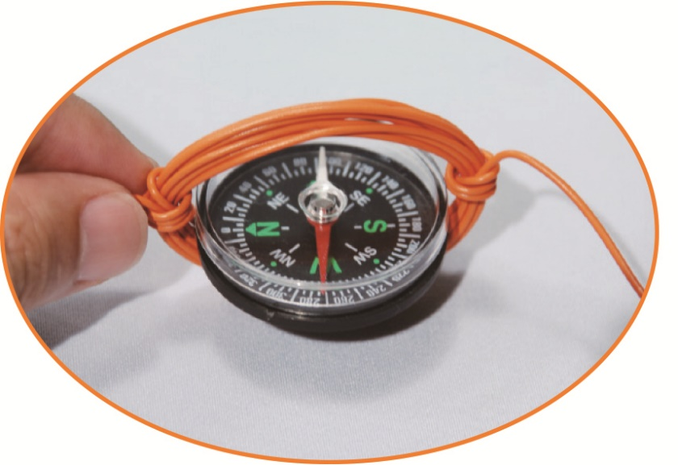
探 索
思考：通电线圈产生的磁，能像磁铁那样吸引铁吗？

Slide 5
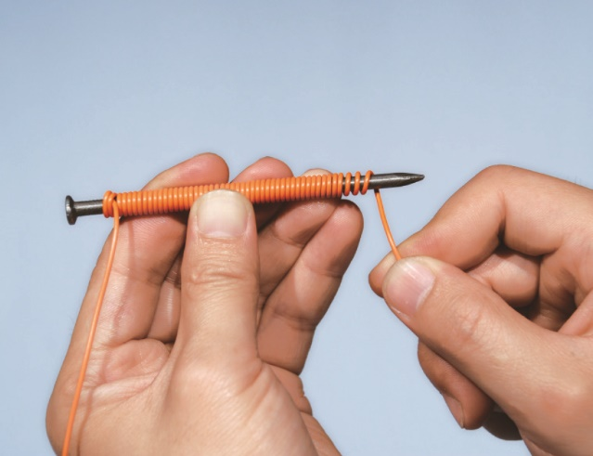
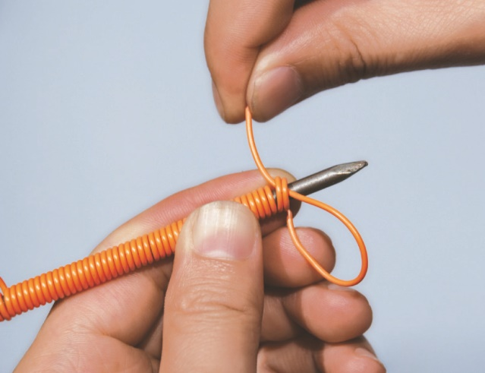
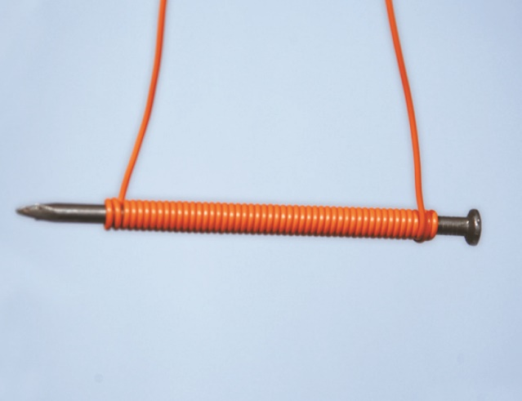
1.在铁钉上绕线圈，并通电测试。
(1)用有绝缘皮的导线在大铁钉上沿一个方向缠绕50~100圈，导线两头留出10~15厘米做连接线。固定连接线与线圈，避免线圈松开。用砂纸把接线头打磨光亮。

Slide 6

钉尖
钉帽
像这样由线圈和铁芯组成的装置叫电磁铁。

Slide 7
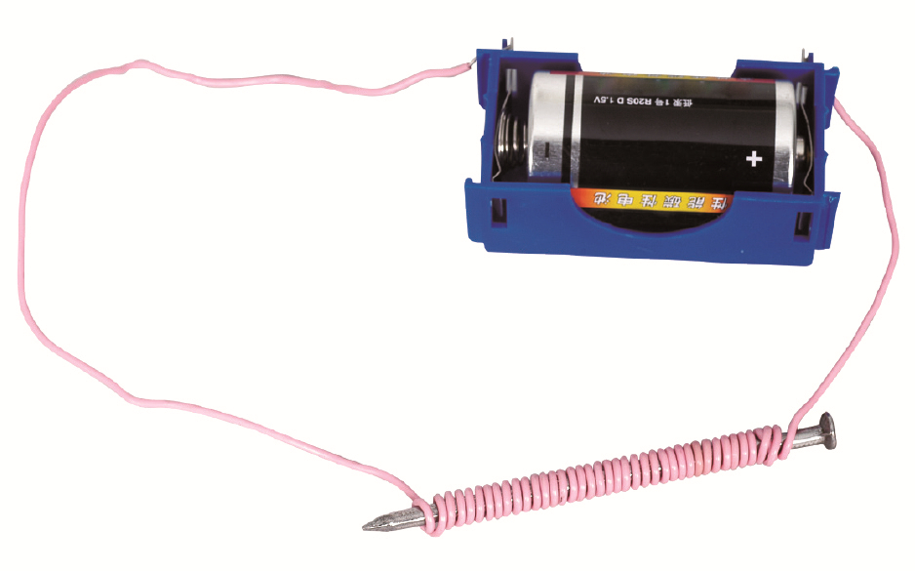
(2)给线圈通上电流，观察铁钉能否吸起大头针。
(3)断开电流，观察铁钉是否仍能吸起大头针。
(4)重复几次，看看现象是否相同。
温馨提示：制作电磁铁时，导线不能长时间连接在电池上。

Slide 8
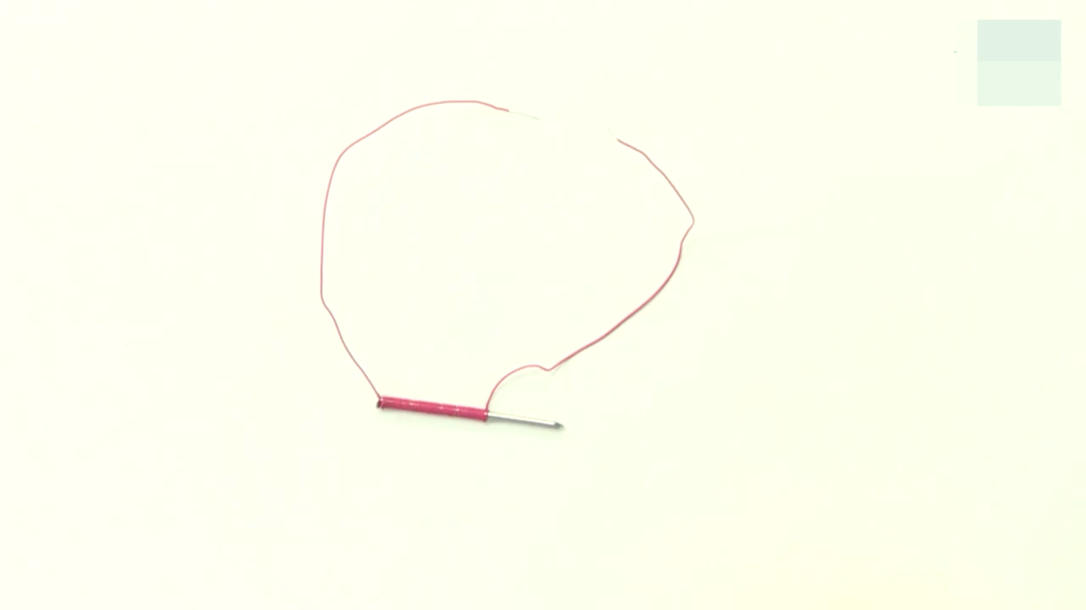
点击播放实验视频

Slide 9
实验记录
电路状况 | 实验现象
未通电流时
不能吸气大头针
接通电流后
能吸起大头针
断开电流后
大头针掉落
实验结论：电磁铁通电时产生磁性，断电时磁性消失。

Slide 10
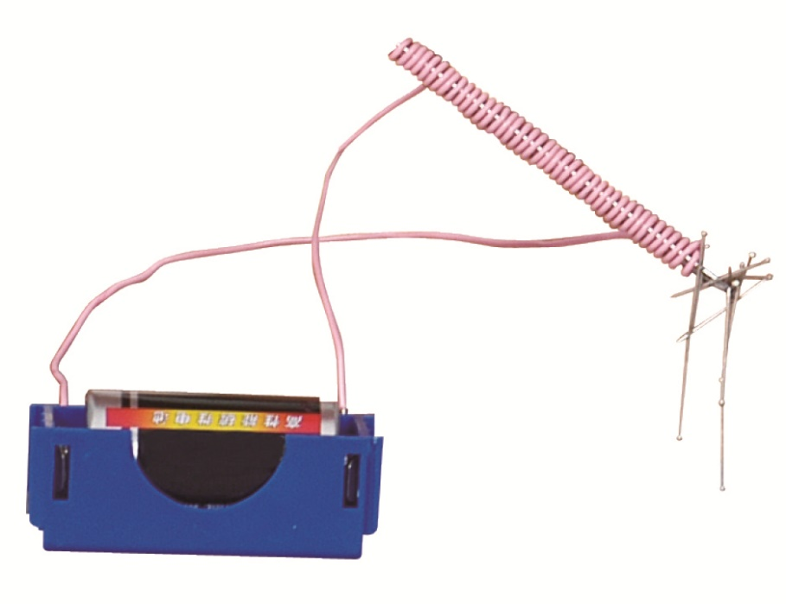
2.用电磁铁将大头针搬运至指定位置。
实验前思考：电磁铁是怎样搬运大头针的？怎样控制大头针能让它掉落在制定位置？

Slide 11
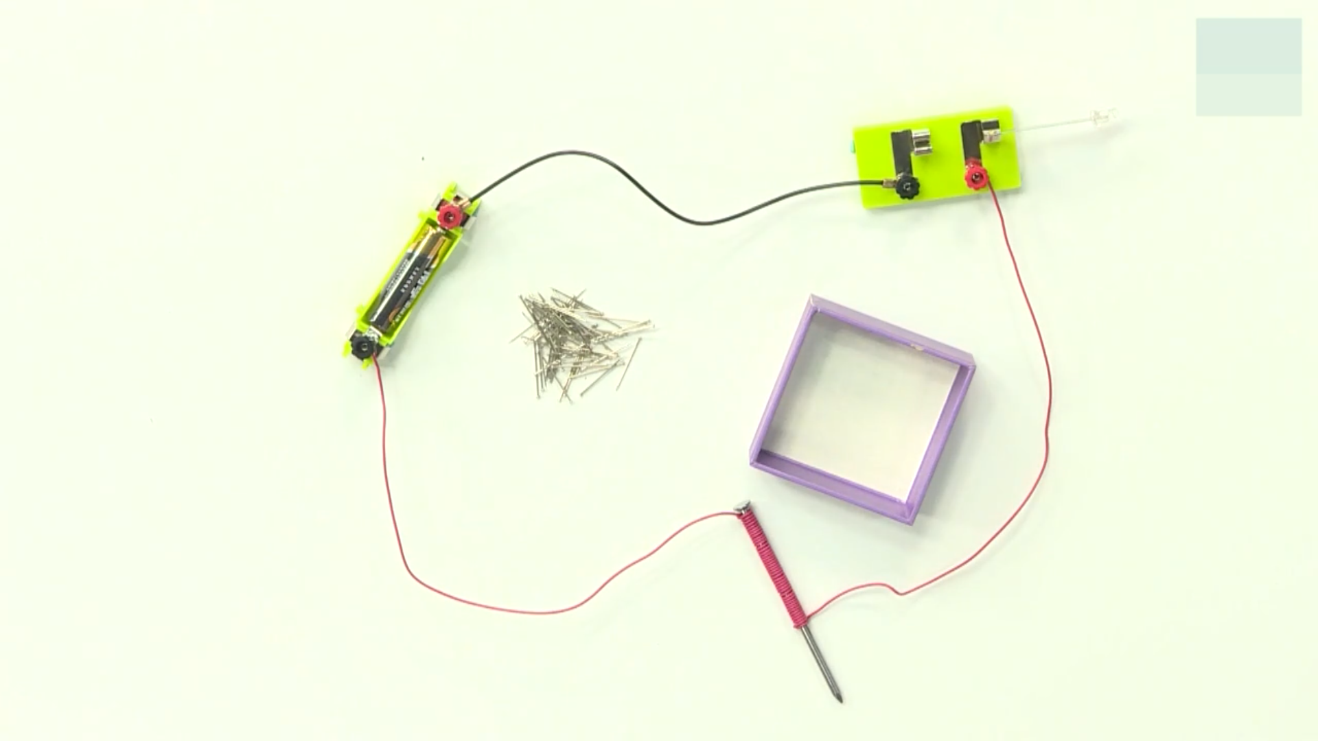
点击播放实验视频

Slide 12
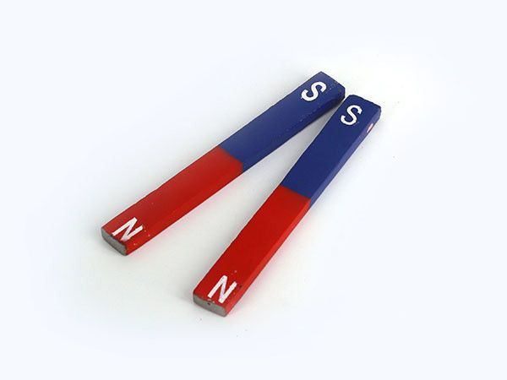


3.电磁铁也能指南北吗?
怎样检测电磁铁有没有南北极？
磁铁有南北极，那么电磁铁也有南北极吗？

Slide 13
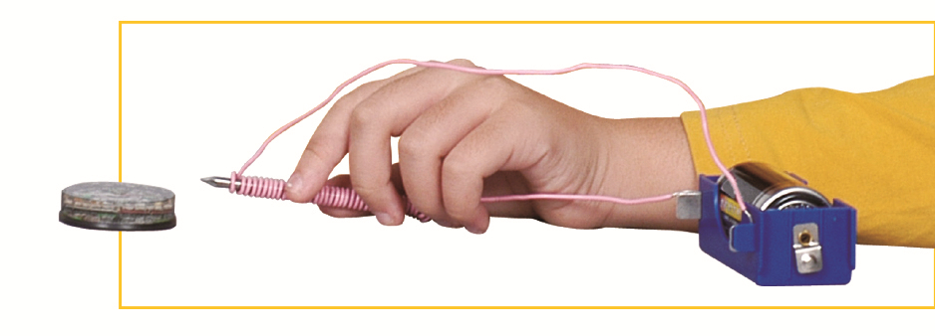

用指南针靠近电磁铁试试。

Slide 14

想一想：钉尖如果被指南针南极吸引，是不是一定能证明这端是北极？
不能，因为铁钉本身就可以与指南针北极相吸引。
将钉尖再靠近指南针北极试试，如果排斥就可以得到证实。

Slide 15

电磁铁南北极与哪些因素有关？
电磁铁的南北极与电池的接法有关吧？
与线圈缠绕的方向有没有关系呢？

Slide 16
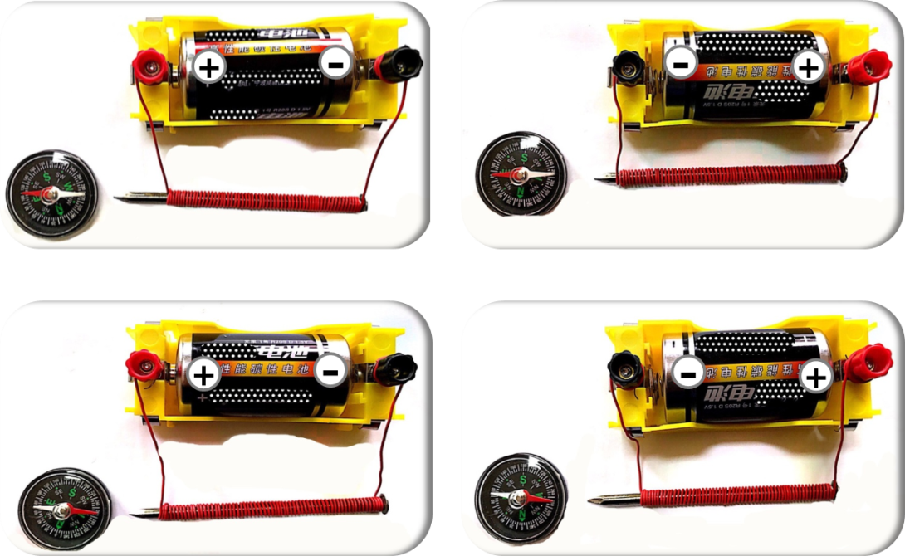
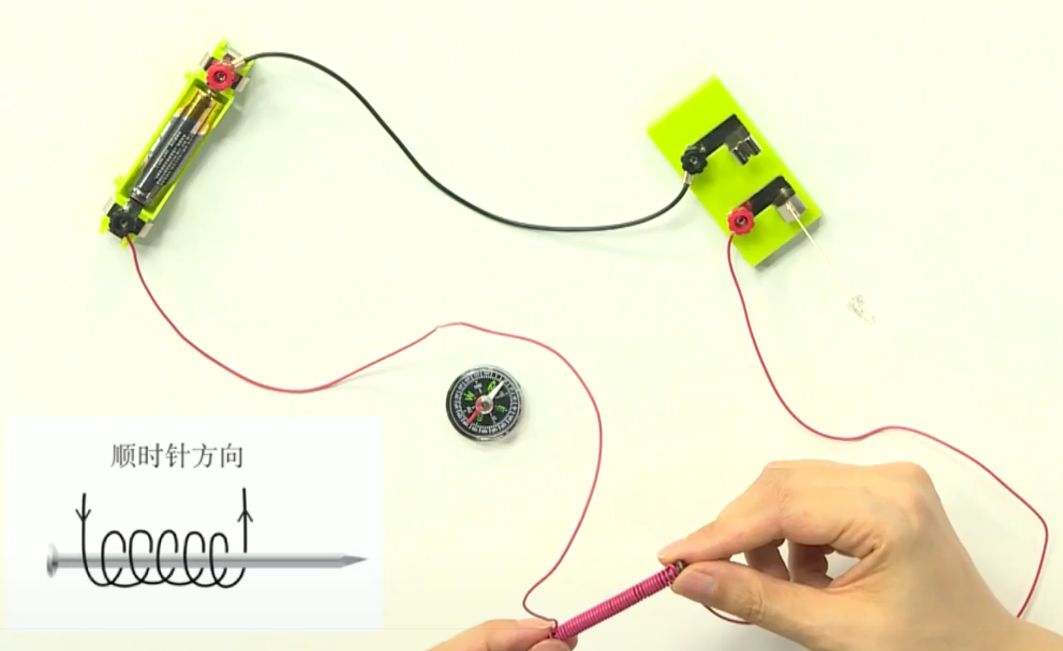
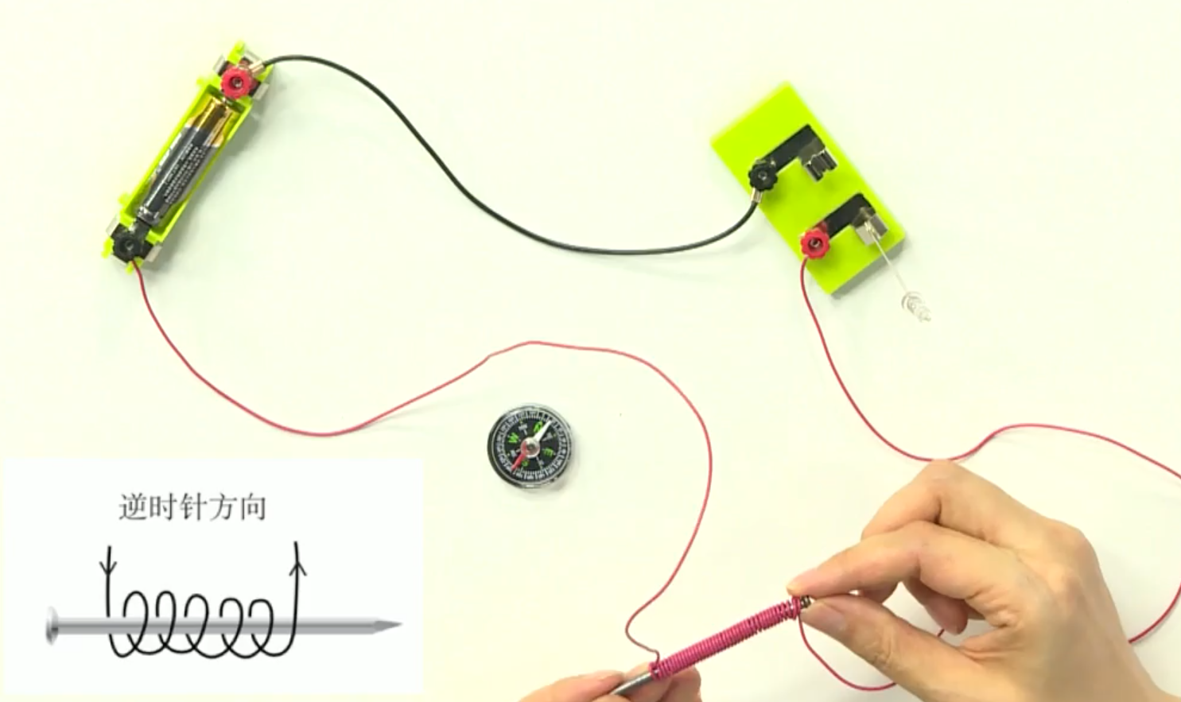
电磁铁南北极与哪些因素有关？
（1）实验方法：

Slide 17
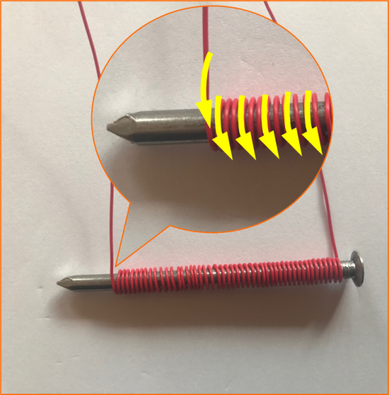
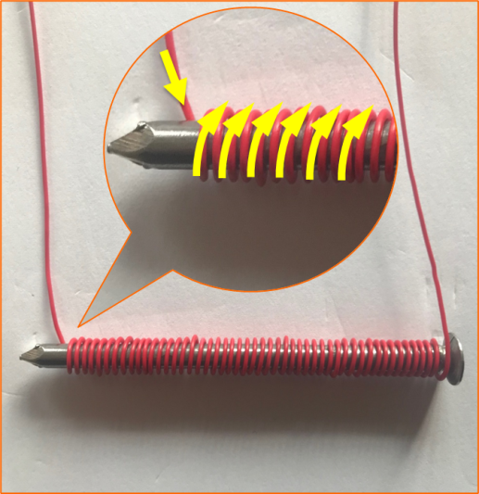
（2）实验提示：
点击播放实验视频
①按照下图中两种线圈的绕法做两个电磁铁。注意拿钉子的方向不变，拿钉子的左右手不变，只是绕的方向相反。
②分别用指南针测出钉尖与钉帽的磁极。
③实验时，电池正负极连接方向不改变。

Slide 18
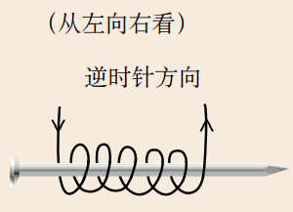
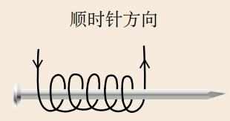
实验记录
线圈缠绕方向 | 实验现象
电磁铁的钉尖与指南针的南极相斥，所以电磁铁的钉尖是南极，钉帽是北极。
电磁铁的钉尖与指南针的南极相吸，所以电磁铁的钉尖是北极，钉帽是南极。

Slide 19
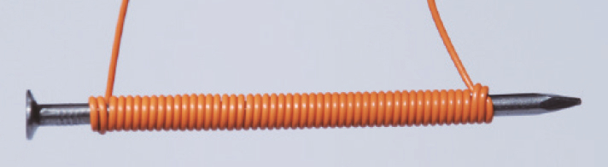
实验记录
实验步骤 | 标出电磁铁的磁极
把制作的电磁铁接在电池上
改变电池正负极接法（改变电流方向）

Slide 20
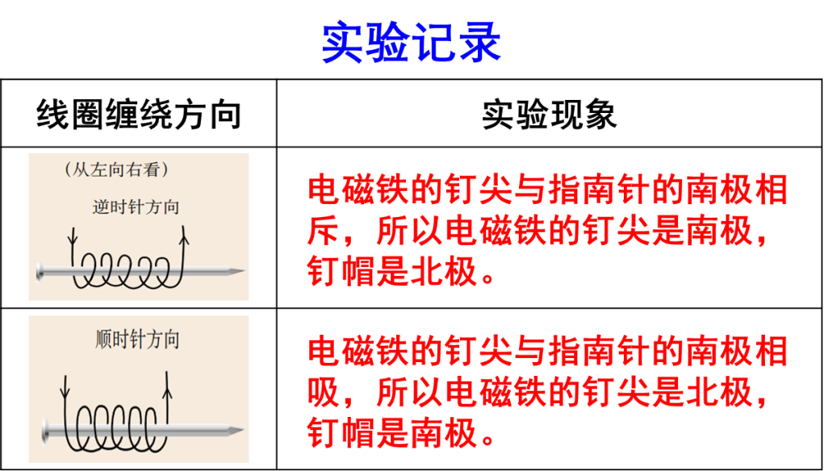
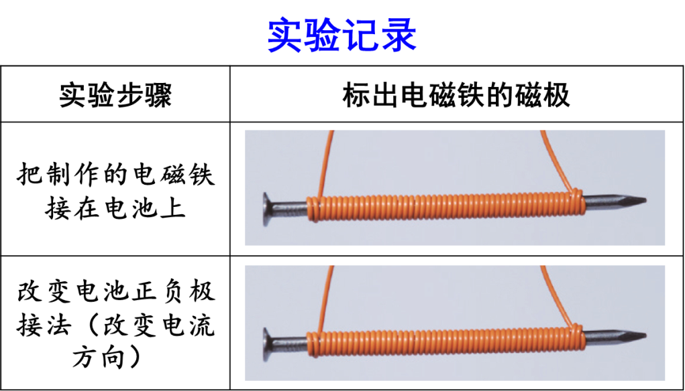
通过实验：我们发现电磁铁有南北极，电磁铁南北极跟线圈缠绕方向、电池正负极接法（电流方向）有关。

Slide 21
研 讨
1.用电磁铁搬运物体,能量是怎样转移的？
电磁铁通电后产生了磁能，磁能吸引了第一个大头针。同时磁能又转移到了这个大头针上，吸引了另一个大头针。

Slide 22

2.在这个过程中,能量形式是怎样转换的？
电池输出电能，通过电磁铁将电能转换成磁能，吸引了大头针。

Slide 23
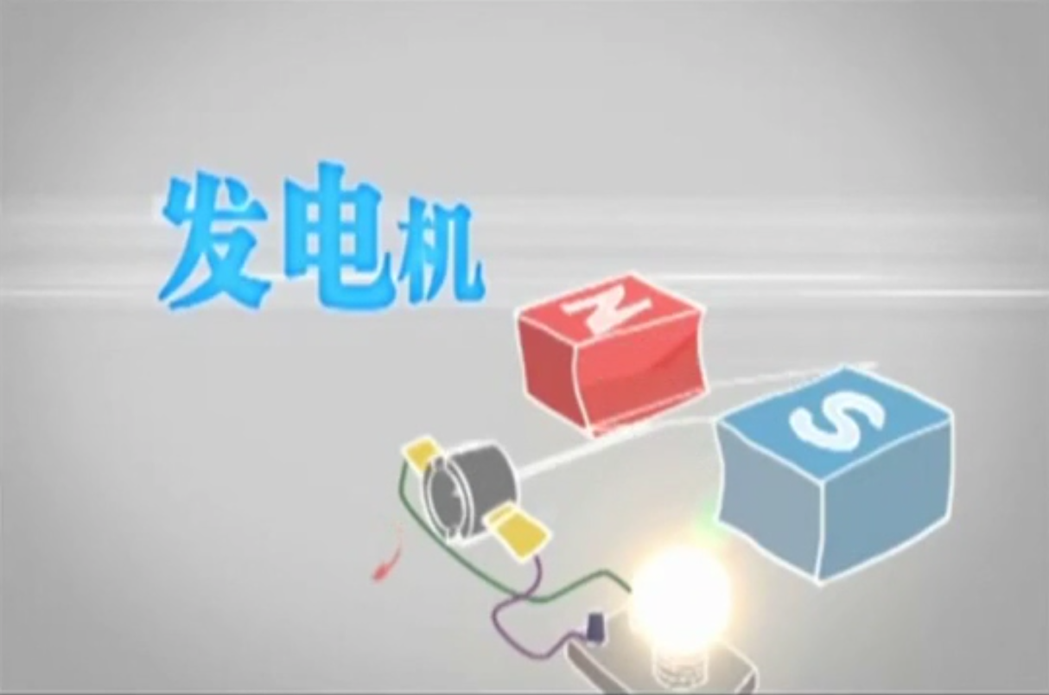
拓 展
点击播放实验视频

Slide 24
课堂小结
今天这节课，我们学习了电能和磁能，知道了电磁铁具有接通电流产生磁性、断开电流磁性消失的性质。我们知道了改变电流方向会改变电磁铁的南北极。

Slide 25
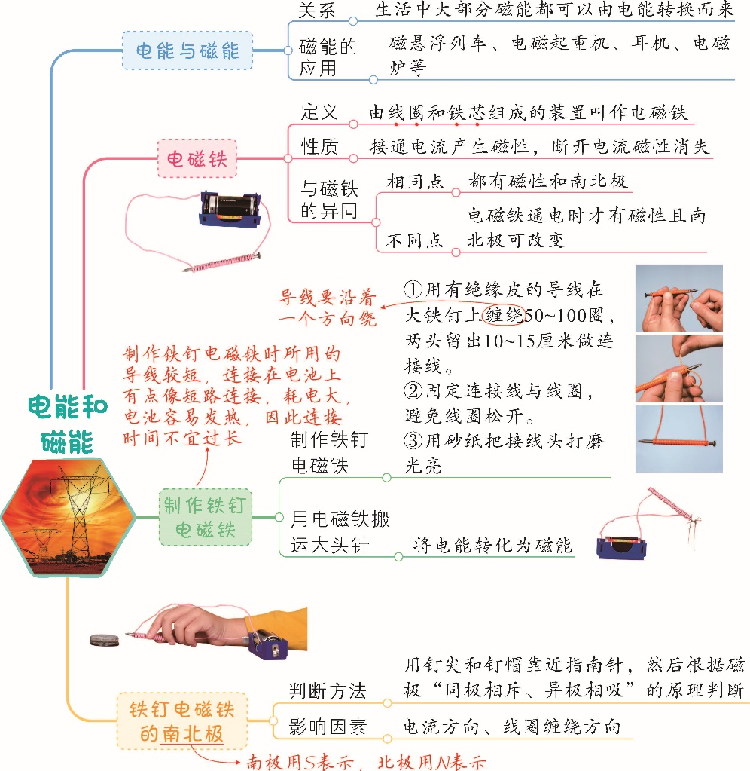
知识脉络

Slide 26
